Slide 1
Результаты ОГЭ 2020-2021гг
Предмет | Кол-во | Первичный балл (ср) | Ср. оценка | Место среди гимназий | 100% | Кач-во по школе ГИА | Усп-ть
Математика | 118 | 16,81 | 3,78 |  | 0 | 80,5% | 100%
Русский язык | 118 | 27,48 | 4,23 |  | 2 | 82,20% | 100%

Slide 2
Результаты ОГЭ и контрольных работ по выбору 2020-2021гг
Предмет | Кол-во | Первичный балл(ср) | Ср. оценка | 100% | Кач-во по школе ГИА | Усп-ть
Математика | 118 | 39,92 | 3,78 | 0 | 80,5 | 100%
Русский язык | 118 | 27,48 | 4,23 | 2 | 82,20% | 100%
Физика | 5 | 25,8 | 3.8 |  | 60% | 100%
Обществознание | 29 | 28,59 | 4,21 |  | 79,31% | 100%
Биология | 6 | 28,5 | 4,5 |  | 100% | 100%
Информатика | 39 | 10,70 | 3,59 |  | 53,8% | 100%
Английский язык | 11 | 57,91 | 4,45 |  | 90,90% | 100%
Химия | 5 | 31,2 | 4,4 |  | 100% | 100%
География | 18 | 19,17 | 3,83 |  | 66,7% | 100%
Литература | 4 | 26,75 | 3,5 |  | 50% | 100%

Slide 3
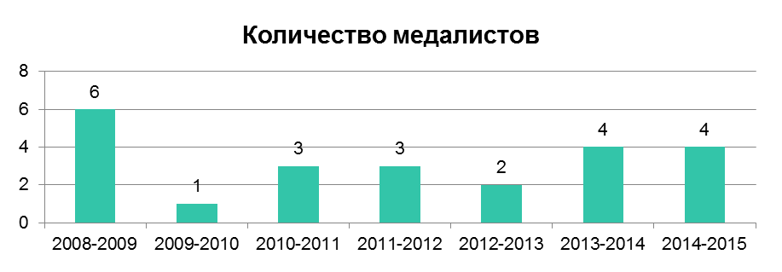
Средний балл ОГЭ и контрольных по выбору по школе

Slide 4
Получили аттестаты особого образца в 2020-2021 гг
Выпускники 9-х классов 2020-2021 учебного года:
Дейцев Юрий (русский – 5, математика – 4)
Шайхаттарова Алина (русский – 5, математика – 5)
Гареева Лейла (русский – 4, математика – 4)
Гареева Аделия (русский – 5, математика – 4)
Ганина Ксения (русский – 5, математика – 5)
Сидорова Дарья (русский – 5, математика – 5)
Шалкина Полинга (русский – 5, математика – 4)
Садыкова Рената (русский – 5, математика – 4)

